Slide 1
ПРОЕКТ ТОРГОВОЙ СТРАТЕГИИ Тинькофф «Супер 100»
КОМАНДА «ЭСТУС»

Slide 2
СОСТАВ КОМАНДЫ
---
Разработчик стратегии
Руководитель проекта
---
Обучающийся
---
Обучающийся

Slide 3
Цели проекта
Разработка торговой стратегии для работы на валютном рынке с высоким процентом успешных сделок - не менее 60%
Обучение как минимум двух заинтересованных лиц торговле по данной стратегии – за 60 дней
Миссия проекта:
Воспитание финансовой грамотности у обучающихся

Slide 4
План выполнения проекта
Пункт плана | Задачи | Сроки | Ответственные
Разработка новой стратегии | Анализ существующих методов торговли Выбор торгового инструмента для работы Разработка методики заключения сделок Разработка методики распределения средств на счёте | 09.09.19 – 16.09.19 | --.
Обучение двух заинтересованных лиц основным принципам стратегии | Теоретическое обучение | 09.09.19 – 18.09.19 | --
Тестирование стратегии | Практическое применение стратегии на демо – счёте и двух разных торговых инструментах | 19.09.19 – 20.11.19 | --
Анализ результатов | Анализ результатов торговли. При необходимости – доработка стратгии. | 21.11.19 – 22.11.19 | --

Slide 5
СЕТЕВОЙ ГРАФИК ПРОЕКТА
Анализ существующих методов
Метод заключения сделок
Метод распределения средств
1
2
1
2
Выбор инструментов для работы
Обучение стратегии
2
44
Анализ результатов
Практика
1
Теоретическое обучение
6
1
Завершение

Slide 6
КЛЮЧЕВЫЕ ЗАИНТЕРЕСОВАННЫЕ СТОРОНЫ
1 – Преподаватель
2 – Обучающиеся
3 – Лица, имеющие опыт торговли
4 – Разработчики средств
автоматической торговли
Влияние на оценку деятельности
слабое
3
учитывать по
возможности
4
пренебречь
1
нацеливаться
2
искать баланс
сильное
сильное
слабое
Влияние на деятельность

Slide 7
УПРАВЛЕНИЕ ЗАИНТЕРЕСОВАННЫМИ СТОРОНАМИ
A – Разработчики средств
автоматической торговли
B – Лица, имеющие опыт торговли
C – Преподаватель
D – Обучающиеся
УРОВЕНЬ ИНТЕРЕСА
НИЗКИЙ
ВЫСОКИЙ
А Минимальное усилие | В Сохранение информированности
С Сохранение удовлетворенности | D Ключевые действующие лица
СЛАБАЯ
ВЛАСТЬ
СИЛЬНАЯ

Slide 8
ОСНОВЫ СТРАТЕГИИ PRICE ACTION
О Price Action
Методика анализа торгового инструмента без применения каких – либо индикаторов. Вместо этого используются «паттерны» - модели формируемые на графике в ходе движения цены. Типы графиков для Price Action: «японские свечи», «бары» или «хейкен аши»
Достоинство
Высокое математическое ожидание паттернов, при их правильном выборе
Недостаток
Сложность поиска паттернов на малых таймфреймах

Slide 9
ПАТТЕРНЫ PRICE ACTION ПИН - БАР
Пин – бар является одним из «сильных» паттернов. Указывает на разворот в движении цены.
Средняя свеча должна иметь малое тело и большие тени.

Slide 10
ПАТТЕРНЫ PRICE ACTION ПОГЛОЩЕНИЕ
Так же, как и пин – бар, поглощение является сильным разворотным паттерном
Основное условие – тело предыдущей свечи должно быть поглощено полностью, вместе с тенями

Slide 11
ОСНОВЫ СТРАТЕГИИ КОЛЕБАНИЯ ЦЕНЫ
Волновая теория Эллиота
Цена всегда движется колебаниями
«Нулевое положение»
У колебаний можно выделить «нулевое положение» на любом временном промежутке.
В качестве «нулевого положения» выберем скользящую с периодом 100. Она не является слишком «быстрой» ( не повторяет движение цены), и в то же время не охватывает слишком большой промежуток времени («медленная» скользящая)

Slide 12
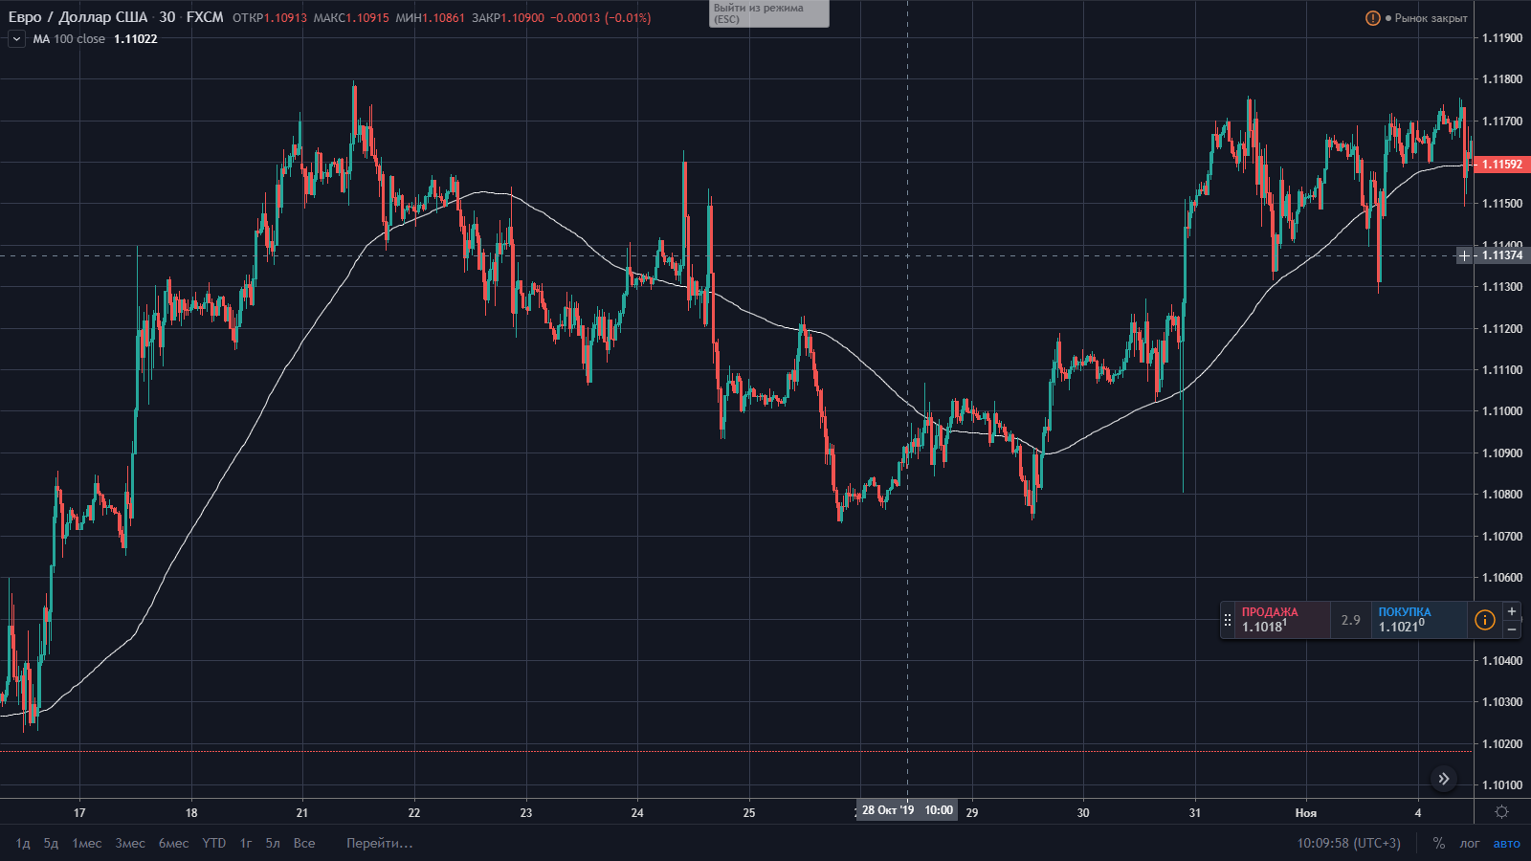
Рабочий график. Валютная пара EUR/USD (M30) Платформа Tradingview

Slide 13
Статистика (H1)
Инструмент | Дата | Направление | Результат
EURUSD | 13.09.19 | Продажа | +50 п.
EURUSD | 20.09.19 | Продажа | +40 п.
EURUSD | 01.10.19 | Покупка | +60 п.
EURUSD | 16.10.19 | Продажа | -20 п.
EURUSD | 21.10.19 | Продажа | +30 п.
EURUSD | 24.10.19 | Продажа | +30 п.
EURUSD | 29.10.19 | Покупка | +30 п.
EURUSD | 30.10.19 | Покупка | +30 п.
EURUSD | 01.11.19 | Продажа | -30 п.
EURUSD | 04.11.19 | Продажа | +40 п.
EURUSD | 15.11.19 | Покупка | +25 п.
ИТОГО |  |  | +275 п.

Slide 14
Статистика (H4)
Инструмент | Дата | Направление | Результат
XAUUSD | 12.09.19 | Продажа | +1200 п.
XAUUSD | 19.09.19 | Покупка | +1600 п.
XAUUSD | 01.10.19 | Покупка | +2300 п.
XAUUSD | 25.10.19 | Продажа | +900 п.
XAUUSD | 13.11.19 | Покупка | +1300
ИТОГО |  |  | +7400 п.

Slide 15
Анализ результатов (за 44 дня практики)
Общий доход, пунктов | + 7675 п.
Сделок совершено | 16
Успешных сделок | 14
Убыточных | 2
Рейтинг успешных сделок | 87,5%

Slide 16
Итоги
Проект достиг поставленных целей – прибыльных сделок 87,5% из 60% требуемых.
Проект завершен в установленные строки – за 60 дней
Разногласий в команде не наблюдалось
Участники получили знания о торговле на валютном рынке и применили их на практике

Slide 17
СПАСИБО ЗА ВНИМАНИЕ!

